Slide 1
Praktijkcasussen PGS 37-2: de opslag van lithiumhoudende energiedragers
18-11-2024

Slide 2
Inhoud presentatie
Twee casussen:
Opslag elektrische auto’s (inpandig) en groter dan 2500 m2
Opslag koopmansgoederen met lithium-ion batterijen en EPS-korrels

Slide 3
Opslag elektrische auto’s (inpandig) & > 2500 m2
Op bedrijventerrein X worden elektrische auto’s inpandig opgeslagen
Opslag is groter dan 2500 m2
Dus: opslag valt niet rechtstreeks onder de PGS 37-2
Een opslag buiten zou onder typical 3b vallen
Een brandcompartiment mag max. 2500 m2 zijn conform het Bbl. Op basis van gelijkwaardigheid kan een grotere oppervlakte worden toegestaan
Bijv.: door een brandbeheersingssysteem te plaatsen (zoals een sprinklerinstallatie)

Slide 4
Opslag elektrische auto’s (inpandig) & > 2500 m2 vervolg
Bij opslag van lithium-ion mag je aanvullende eisen stellen aan het
brandbeheersing- en brandblussysteem
Grondslag: PGS 37-2, §7.5.3, voorschrift M62, UPD
Indien wij vereisen dat in een dergelijke opslag een beheersings- en blussysteem aanwezig is (dat af kan gaan), levert dit een probleem op met de verzekering:
Als een dergelijke opslag met elektrische auto’s is voorzien van een
sprinklerinstallatie, ben je niet verzekerd
Hoe zouden wij met dit probleem om kunnen gaan?

Slide 5
Opslag elektrische auto’s (inpandig) & > 2500 m2 vervolg 2
Mogelijke oplossingen:
Andere gelijkwaardigheid in het kader van het Bbl, zoals grotere WBDBO. Maar:
gaat dit werken bij hele grote compartimenten?
Zou een ander type brandbeheersingssysteem werken dat wel aanvaardbaar is
voor de verzekering?
Opslag buiten met brand: https://www.parool.nl/nieuws/tientallen-auto-s-verwoest- bij-grote-brand-op-parkeerplaats-bij- schiphol~beb42d18/?referrer=https://www.google.com/

Slide 6
Opslag koopmansgoederen met lithium-ion en EPS- korrels
Bedrijf heeft meerdere opslagen < 2.500 m2. Er worden o.a. de volgende stoffen
opgeslagen:
Koopmansgoederen met lithium-ion batterijen (UN 3171 en UN 3481), opslag van meer dan 1000 kg energiedragers
EPS-korrels
Mogen de EPS-korrels samen met de koopmansgoederen met lithium-ion batterijen
worden opgeslagen?

Slide 7
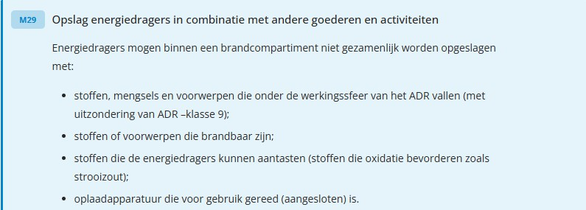
Maatregel 29
Zie M29 uit de PGS 37-2
EPS-korrels zijn ADR 9 geclassificeerd, dus dan zou het mogelijk moeten zijn

Slide 8
uitzondering
Maar:

Slide 9
Vervolg maatregel 29
EPS-korrels hebben classificatiecode M3, ontwikkelt ontvlambare damp (pentaan)
Vermoedelijk wordt bij M29 met ADR 9 bedoeld: gevaarlijke stoffen van ADR-klasse 9 die het aquatisch milieu verontreinigen (artikel 3.27 Bal) en de lithium-ion batterijen zelf.

Slide 10
Toelichting maatregel 29

Slide 11
discussie
In de PGS 15 (opslag van verpakte gevaarlijke stoffen) wordt hier ook naar verwezen: ADR 9 met classificatiecode M6 en M7 (UN 3082 en 3077).
De EPS-korrels hebben classificatiecode M3.
Hoe denken jullie hierover?

Slide 12
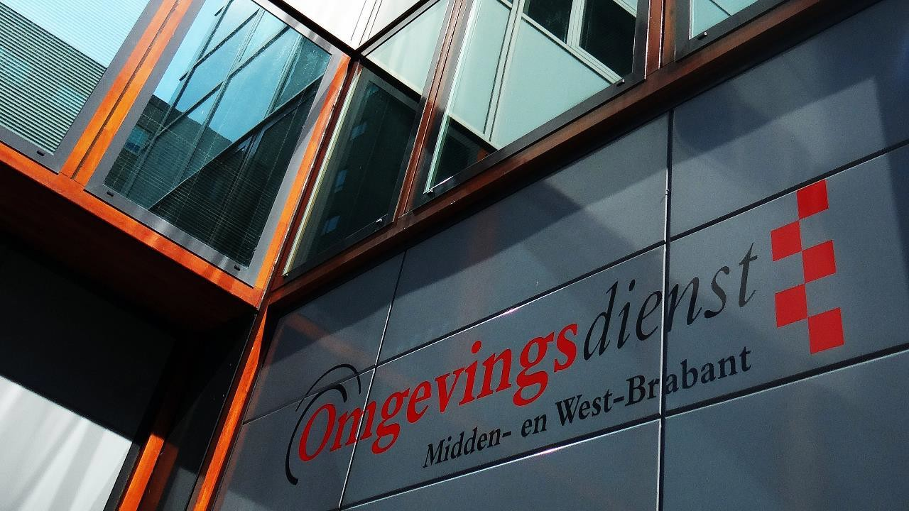
afsluiting
Zichtbaar samen werken aan een schone veilige en duurzame leefomgeving

